Slide 1
МБДОУ детский сад комбинированного вида «Колокольчик»
Долгосрочный проект
«Времена года»
Авторы:Васина Л.И.
Курнаева А.С.

Slide 2
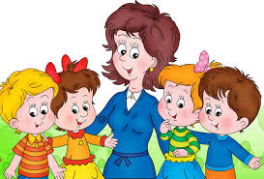
Цель: Воспитать у детей эмоциональное, положительное отношение к природе, умение видеть прекрасное в разное время года. Раскрытие ценности совместного творчества детей и их родителей.

Slide 3
Задачи проекта:
познакомить детей с сезонными изменениями природы, с цветовой гаммой, присущей тому или иному времени года;
научить детей отражать в рисунках признаки природы в разные времена года, используя различные способы и средства изображения;
познакомить с нетрадиционными техниками рисования: печать листьями, кляксография, цветной и черно-белый граттаж, монотипия, скатывание бумаги и др.;
формировать у детей познавательный интерес к окружающему миру, родной природе.

Slide 4
Актуальность
Природа оставляет большой след в душе ребёнка, потому что она своей яркостью, многообразием, динамичностью воздействует на все его чувства. Ребёнок радуется, видя зелёную траву, слушая щебетание птиц или стрекотание кузнечиков, ощущая запах цветов.
Первые впечатления важны и неожиданны для ребёнка. А всё новое удивляет и вызывает интерес. У дошкольников возникают вопросы, с которыми они обращаются к взрослым. Будет ли развиваться любознательность малыша, будет ли у него формироваться правильные представления об окружающем мире – зависит от взрослого.
Мир огромен, а ребёнок ещё мал, опыт его ограничен. Поэтому нужно знакомить с природой постепенно. Общение с природой воспитывают у ребёнка чувство прекрасного. Если взрослые научат дошкольника любоваться яркими красками неба при закате солнца, замысловатой формой хрупких снежинок, у малыша разовьётся чувство прекрасного, он будет радоваться красоте и глубже познает окружающий мир.

Slide 5
Этапы реализации проекта:
Подготовительный:
- Определение темы (проблемы проекта). Вызвать интерес детей и родителей к теме проекта.
-Обсуждение проекта на родительском собрании с родителями.
-Подготовка необходимого оборудования и материала для продуктивной деятельности.
-Подбор информации через интернет, познавательная информация, картинки, пейзажи о временах года.
-Подготовка изобразительного материала для выставки «Мое любимое время года».
-Сбор информации о временах года для создания страничек «Приметы», «Поговорки и пословицы», «Стихи», «Загадки».
-Пополнение центров бросовым материалом для детского творчества.

Slide 6
Основной:
-Прослушивание музыкальных произведений А. Вивальди «Осень» из цикла «Времена года»,П. Чайковский «Осенняя песня»,В. Моцарт «Весенняя»,А. Вивальди «Осень» и т.д.
-Поделки: «Дары – осени», «Необычная елочка»
-Изготовление альбома совместно с родителями “Времена года”
-Создание страничек в альбом «Приметы», «Пословицы и поговорки», «Стихи», «Загадки».
-Заучивание стихотворений о временах года с детьми
- Составление рассказов о временах года.
-Показ видео ролика «Как птицы и звери готовятся к зиме».
- Рассматривание картин известных художников И. Левитан, «Золотая осень», И. Левитан «Весна. Большая вода»,«Осень. Дорога в деревне»,А. Саврасов «Грачи прилетели»,
А. М. Герасимов «Дары осени».
-Чтение художественных произведений «Как весел грохот летних бурь …»,«Поет зима – аукает».«Осенний мотив»,«Осень»,»Весенняя гроза»«На лугу» и т. д.
-Наблюдения за сезонным изменениями в природе
-Экскурсия по зимнему участку
-Дидактические игры
-Художественно-творческая деятельность.

Slide 7
Заключительный:
-Тематические выставки детских работ: “Осень золотая”, “Волшебница-зима”, “Портрет весны”, “Ах! Лето”;
-Оформление выставки «Мое любимое время года» и альбома «Времена года».
-Презентация для родителей, сотрудников детского сада. Категории:

Slide 8
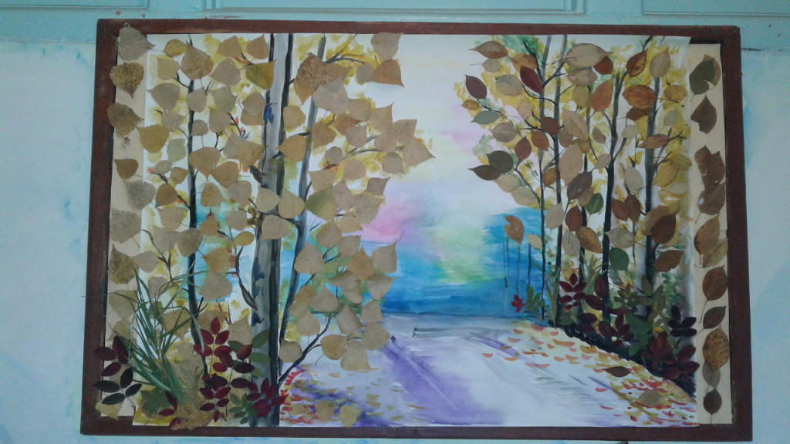
Коллективная работа на тему «Осень золотая»

Slide 9
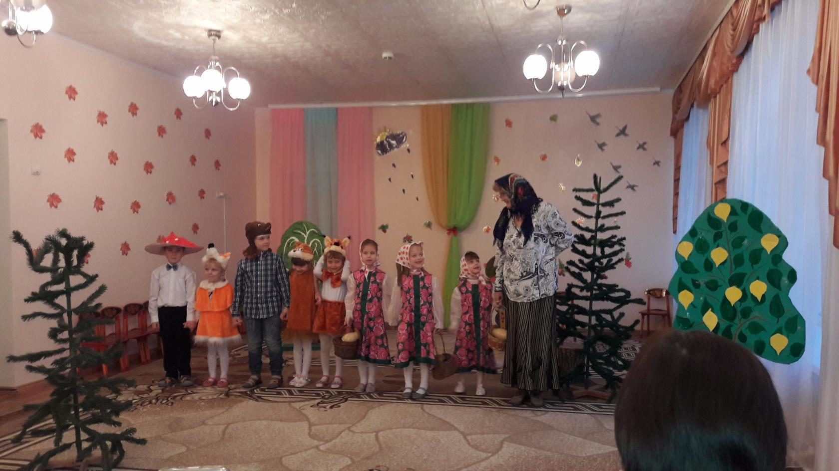
Утренник « В гости осень к нам спешит»

Slide 10
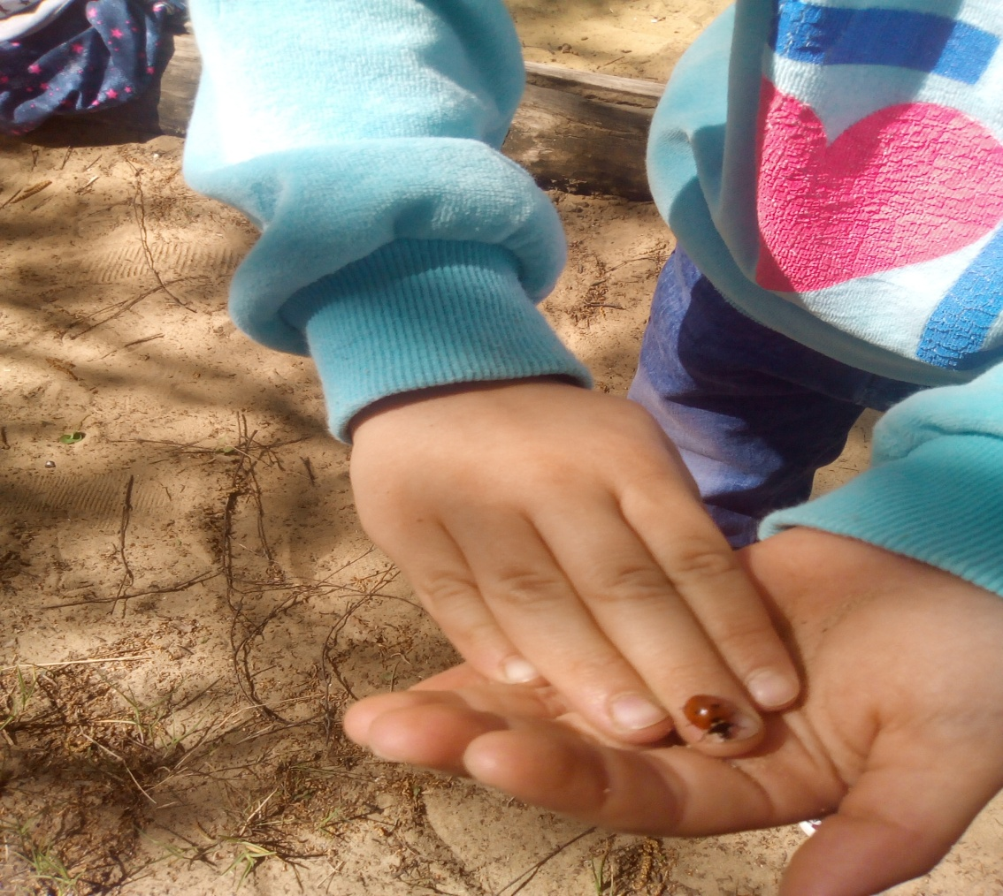
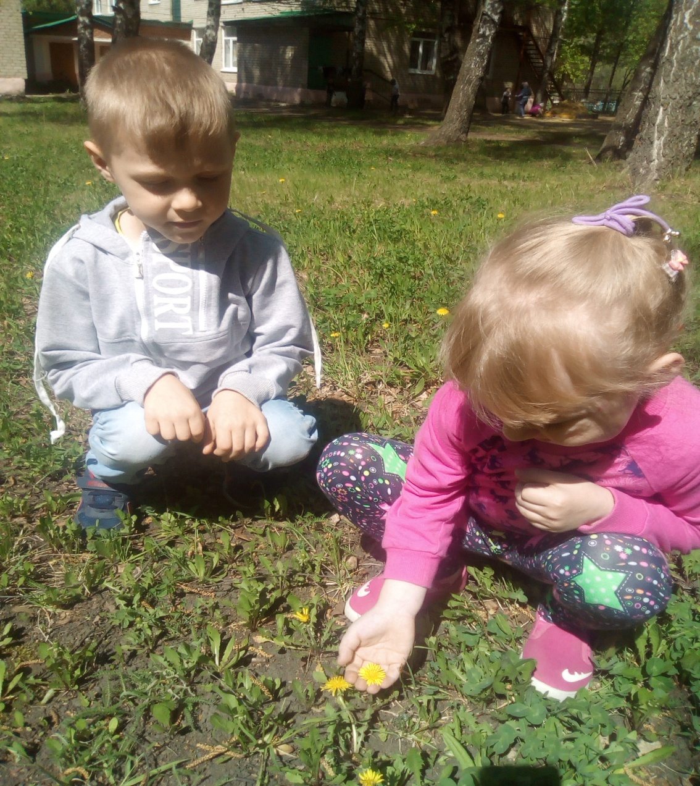
Наблюдение за одуванчиком
Наблюдение за божьей-коровкой

Slide 11
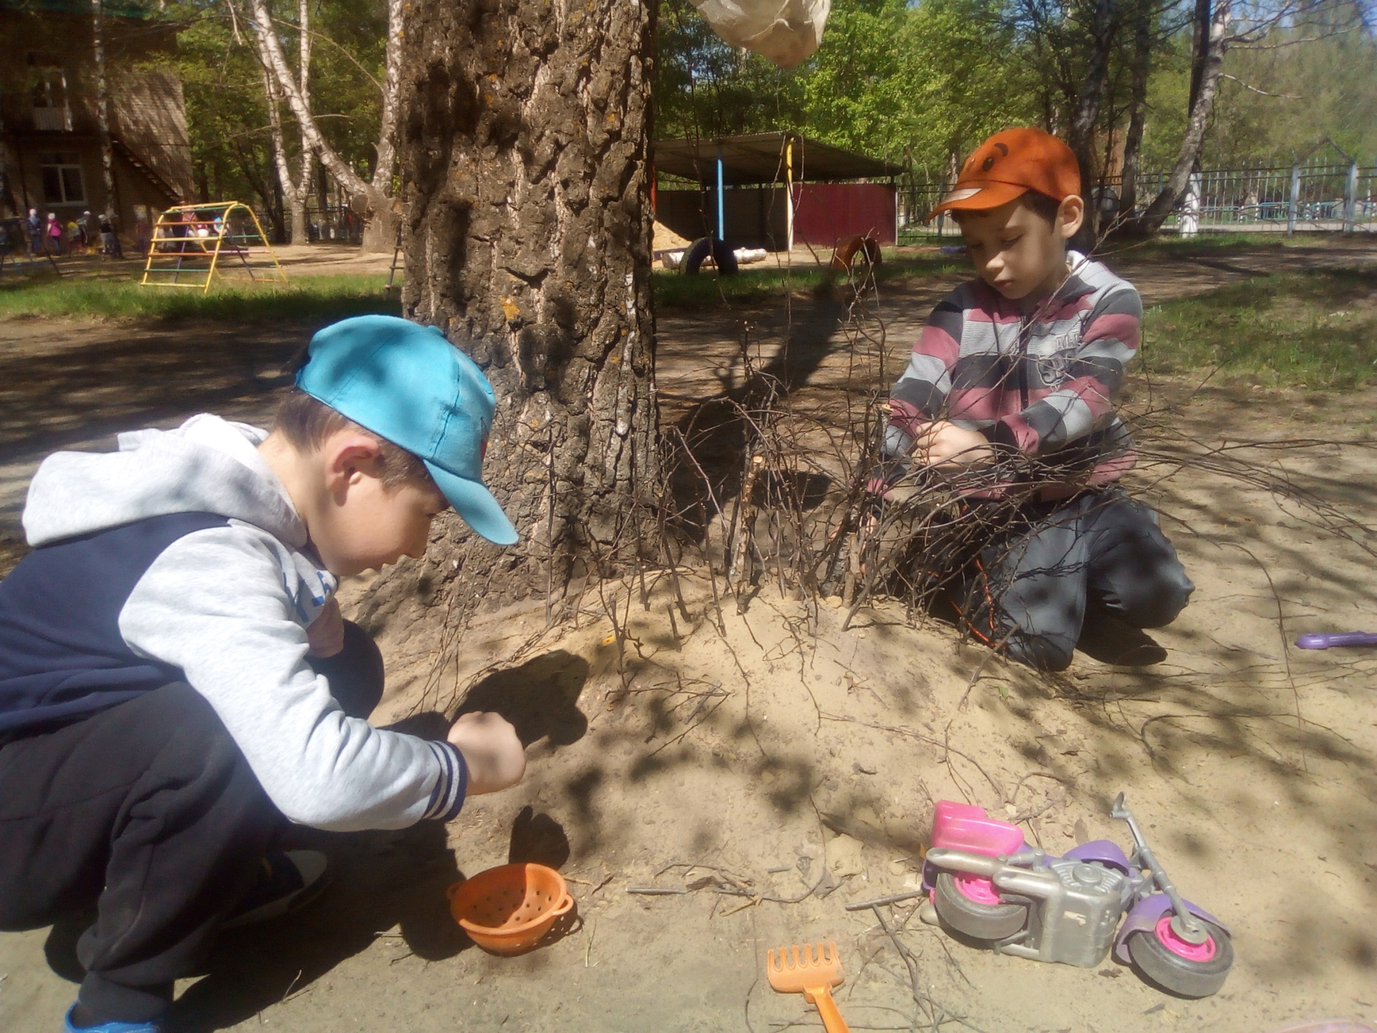

Slide 12
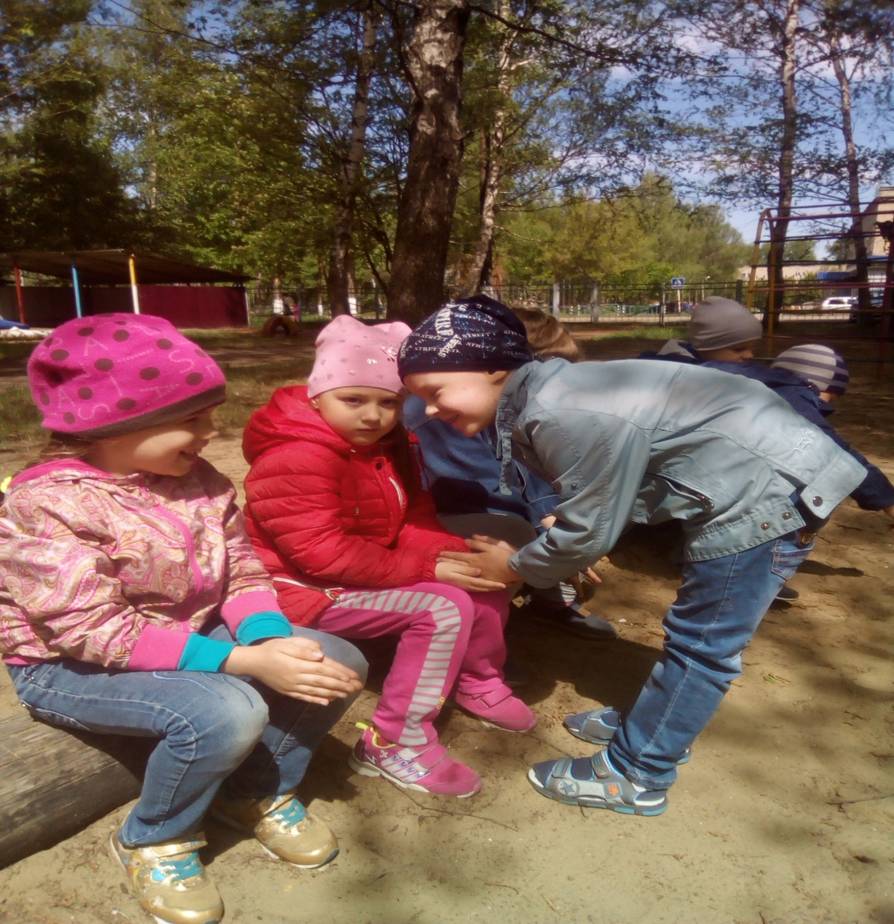
Мы ссорились, мирились И спорили порой, Но очень подружились За нашею игрой.
Игра игрой сменяется, Кончается игра, А дружба не кончается, Ура! Ура! Ура!

Slide 13
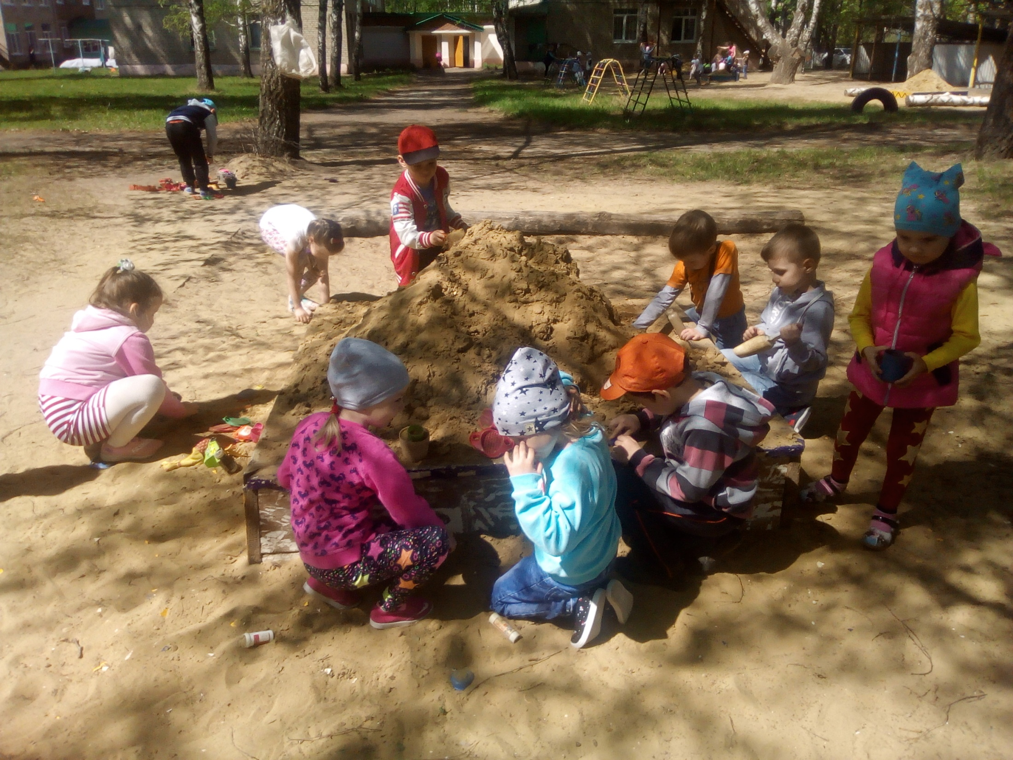

Slide 14
Спасибо за внимание!

